Slide 1

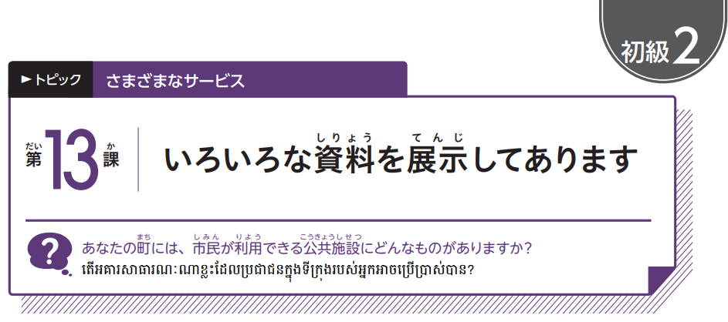
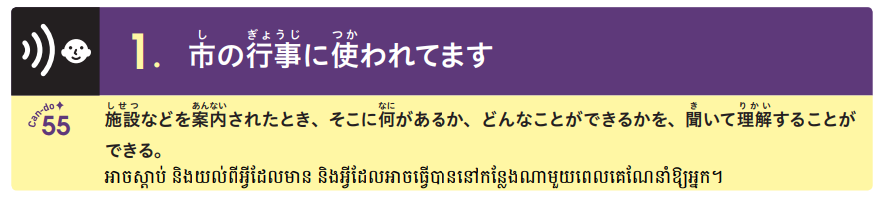

Slide 2
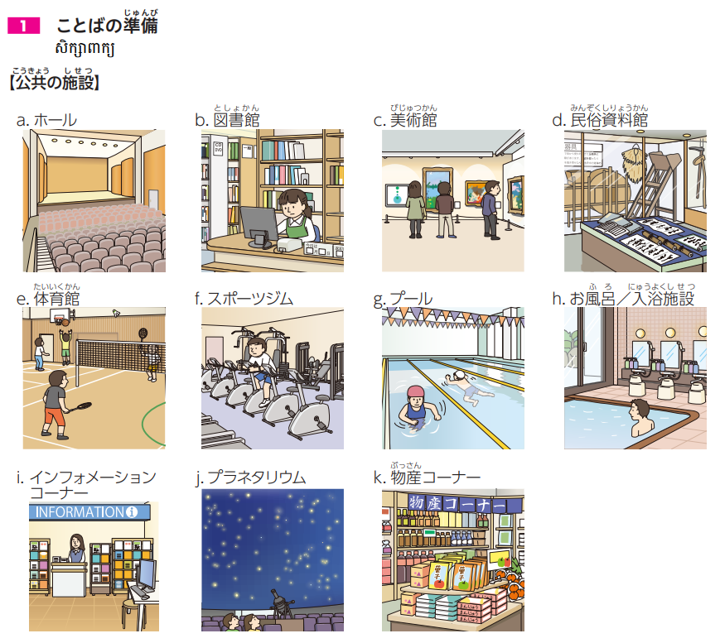



Slide 3
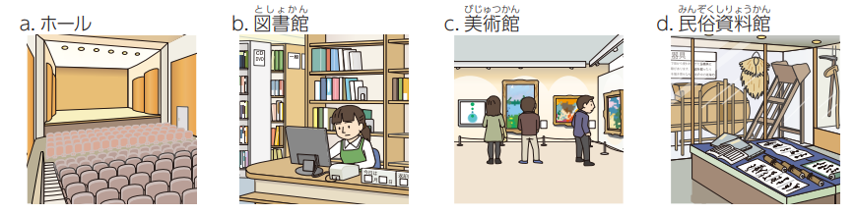
សាល
បណ្ណាល័យ
បណ្ណាល័យ
សារមន្ទីរមនុស្សជាតិ

Slide 4
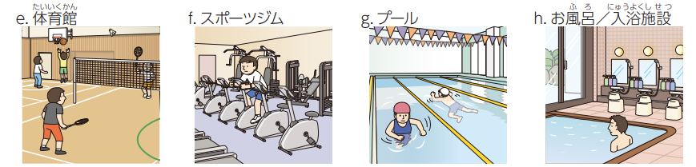
សាលកីឡា
កន្លែងហាត់កីឡា
អាងហែលទឹក
អាងត្រាំទឹក/
កន្លែងសម្រាប់ចូលត្រាំទឹក

Slide 5
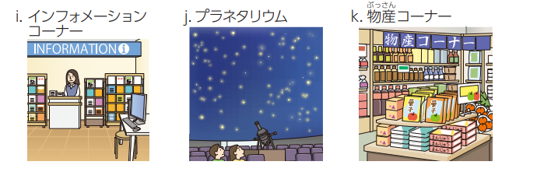
ផ្លានែតារៀម
(កន្លែងសម្រាប់មើលផ្កាយនិងភពសិប្បនិមិតជាដើមដែលមានលក្ខណៈដូចរោងល្ខោន)
កន្លែងលក់ផលិតផល
កន្លែងផ្ដល់ពត៌មាន

Slide 6


Slide 7

1. ( )
2. ( )
3. ( )
4. ( ) ( )
5. ( ) ( )
6. ( ) ( )
7. ( ) ( )

Slide 8
a
1. ( )
2. ( )
3. ( )
4. ( ) ( )
5. ( ) ( )
6. ( ) ( )
7. ( ) ( )
b
d
e
g
f
h
c
j
i
k

Slide 9

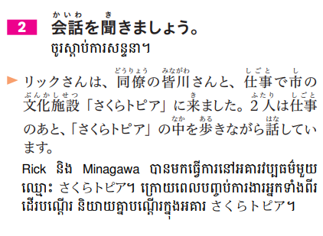
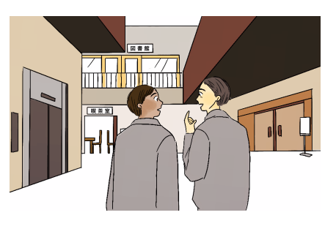
★スキットあります
https://youtu.be/yljBDfM_avk

Slide 10
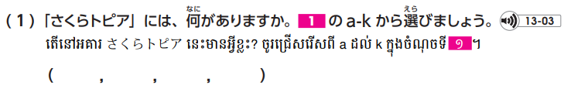
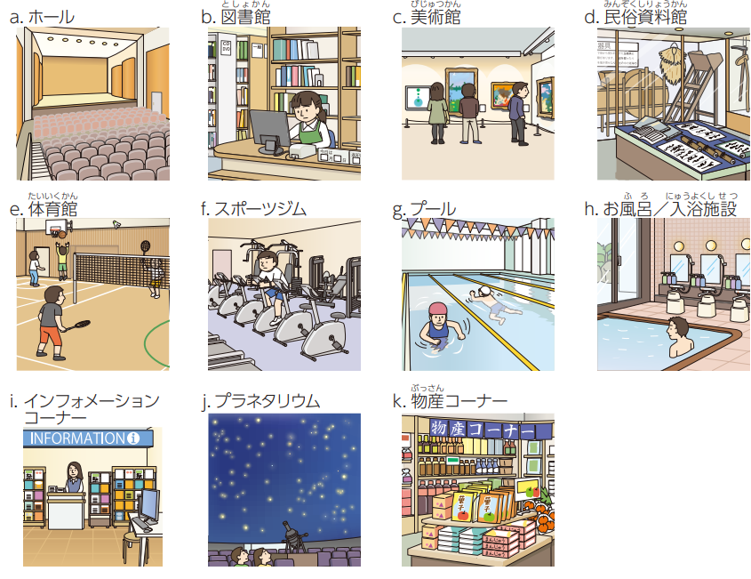

Slide 11
a
i
b
d

Slide 12
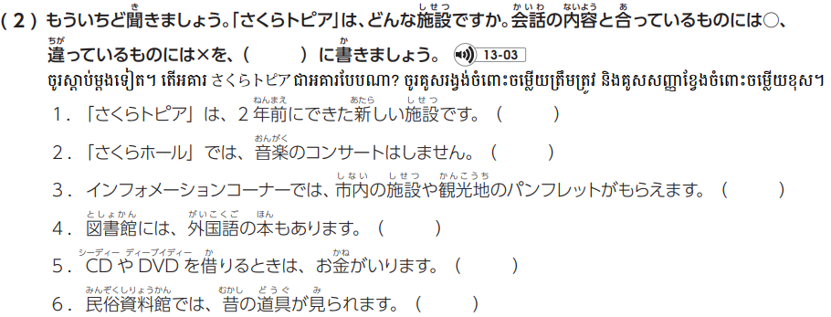

Slide 13
〇
×
〇
〇
×
〇

Slide 14
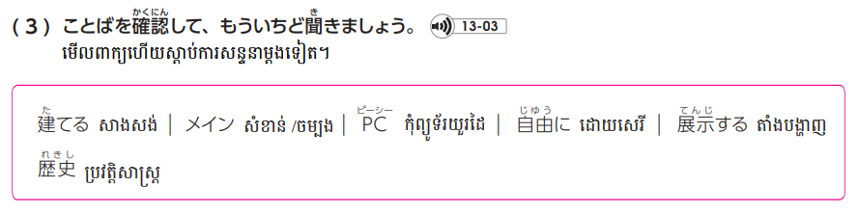

Slide 15

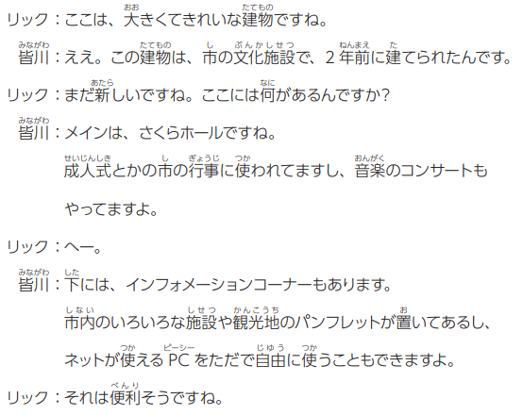
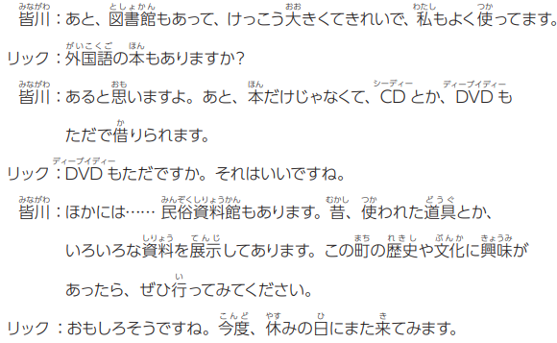

Slide 16

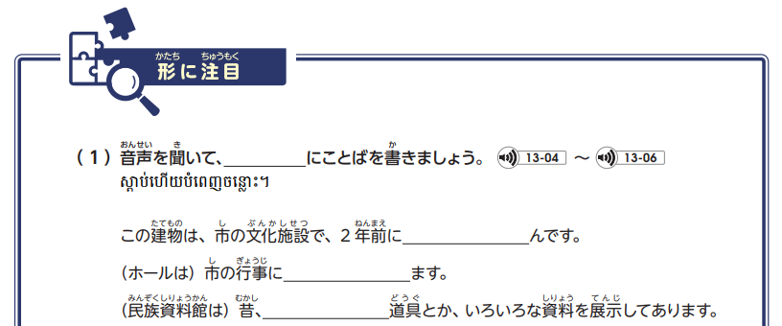

Slide 17
建てられた
使われて
使われた

Slide 18




Slide 19
ある
あり
だけじゃなくて
も

Slide 20
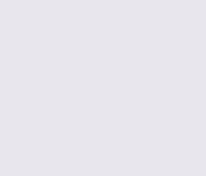




Slide 21
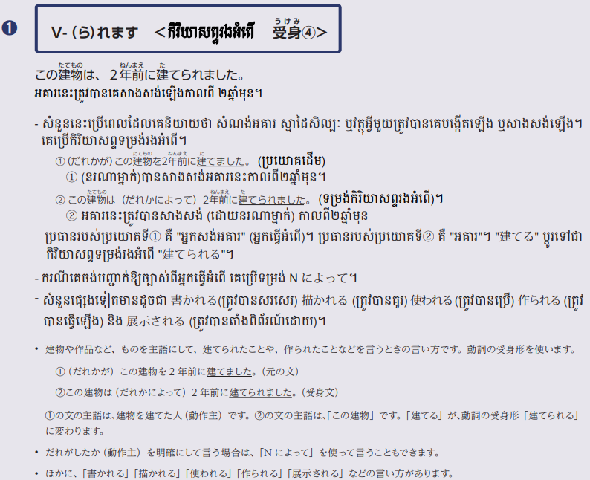
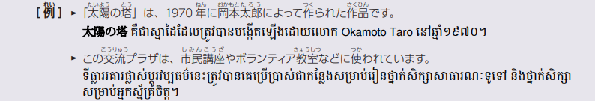

Slide 22
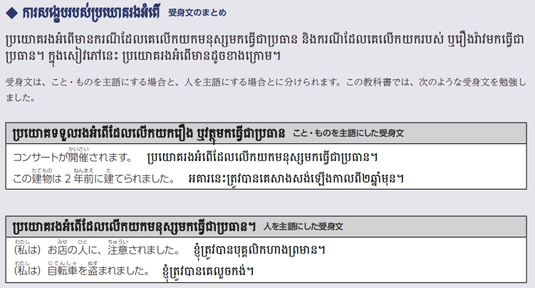

Slide 23
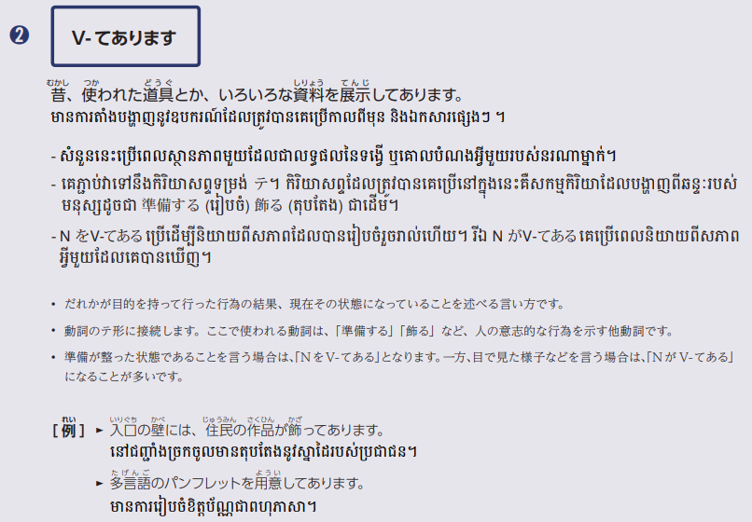

Slide 24
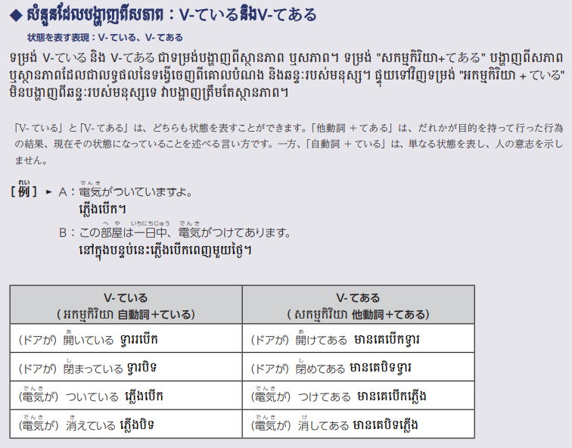

Slide 25
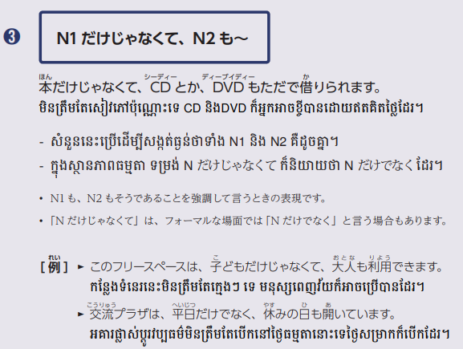

Slide 26


Slide 28
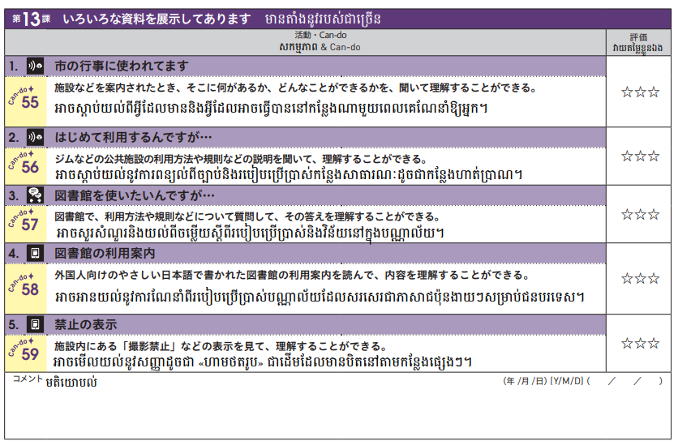

Slide 29
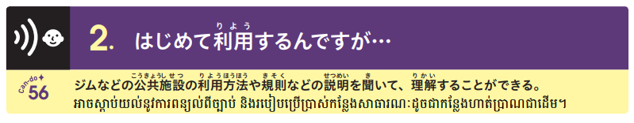

Slide 30
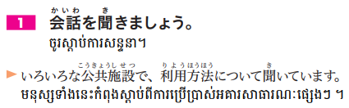
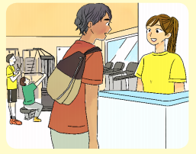
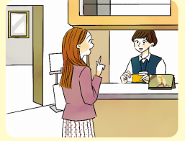
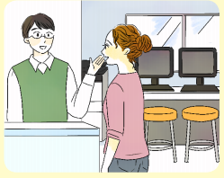
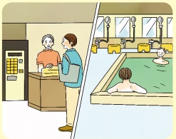

Slide 31
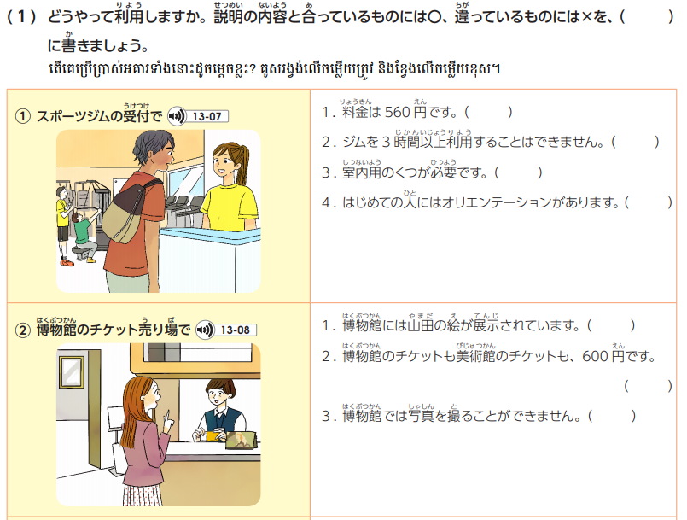

Slide 32
〇
×
〇
〇

Slide 34
×
×
×

Slide 35
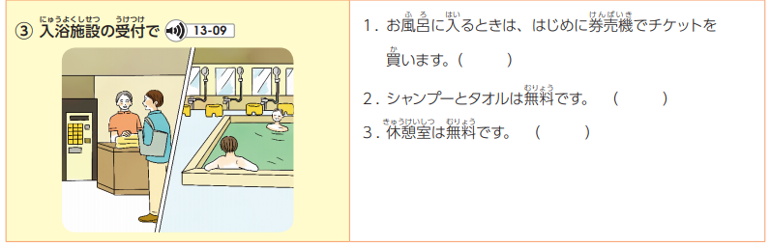

Slide 36
〇
×
〇

Slide 37
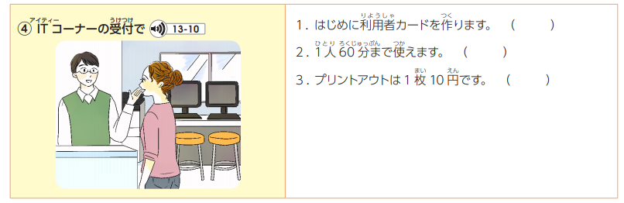

Slide 38
〇
〇
×

Slide 39
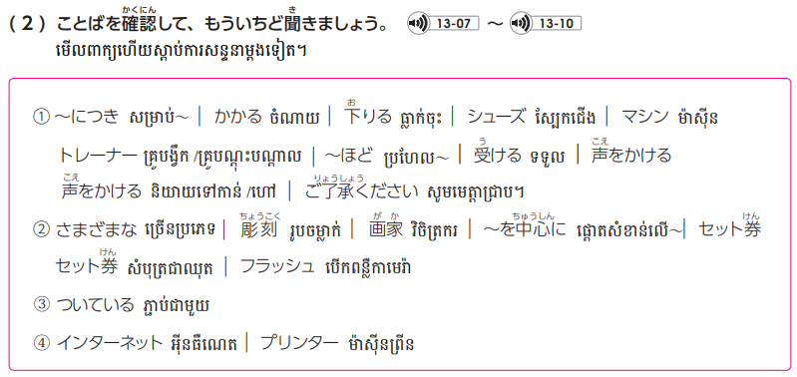

Slide 40
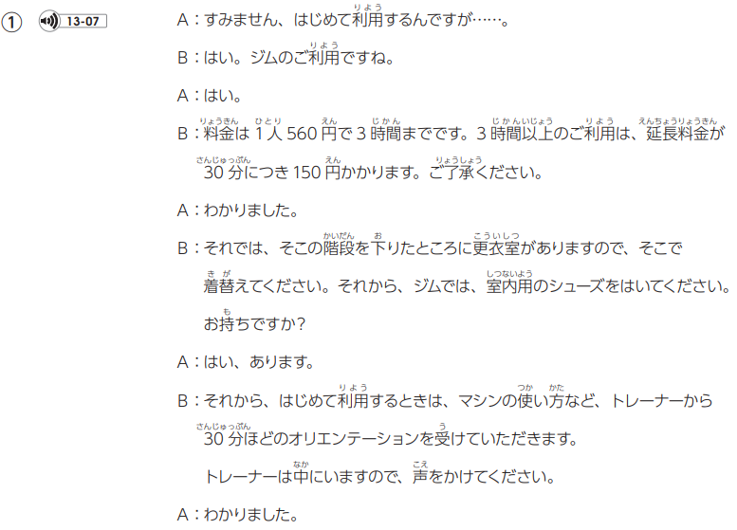

Slide 41
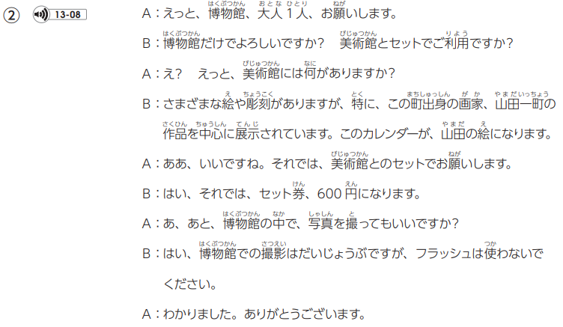

Slide 42
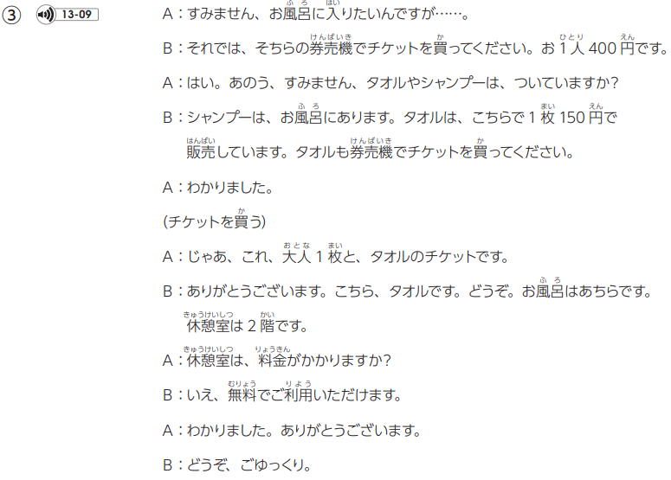

Slide 43
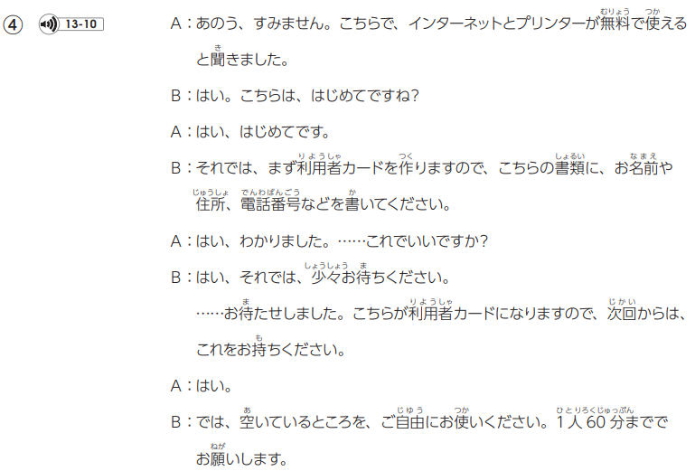

Slide 45
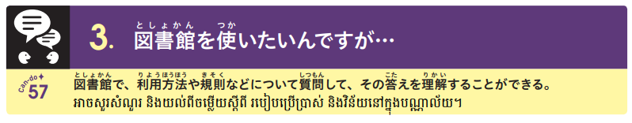

Slide 46
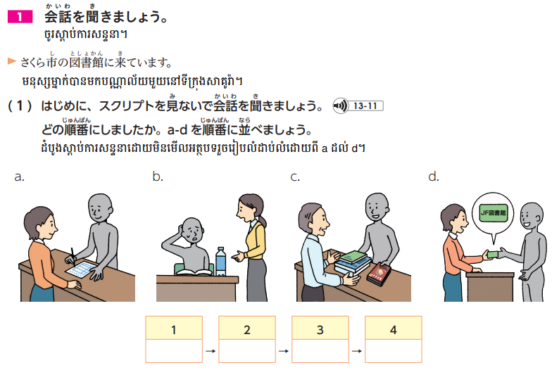
★スキットあります
https://youtu.be/j55Z1eGAFB4

Slide 48
a
d
b
c

Slide 49
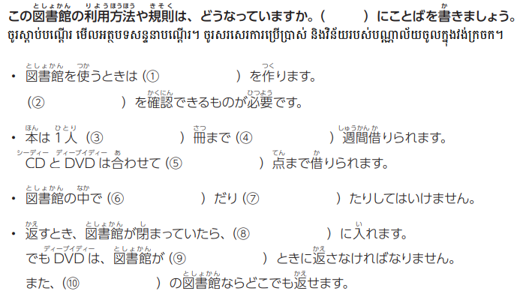

Slide 50
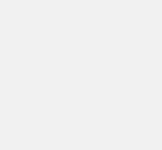
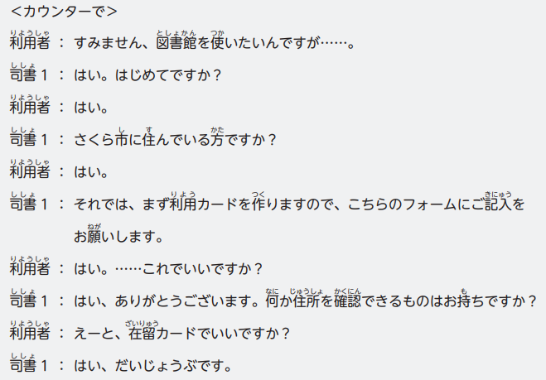
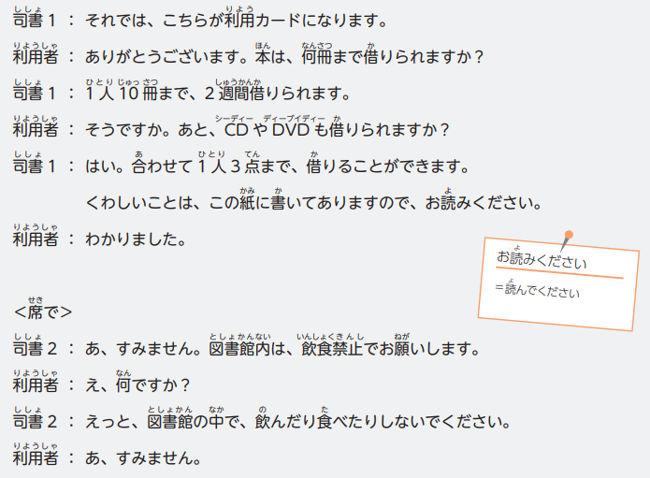

Slide 51
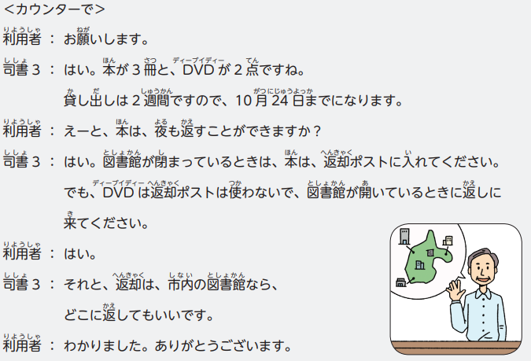

Slide 52
利用カード
住所
10
2
3
飲ん
食べ
返却ポスト
開いている
市内

Slide 53
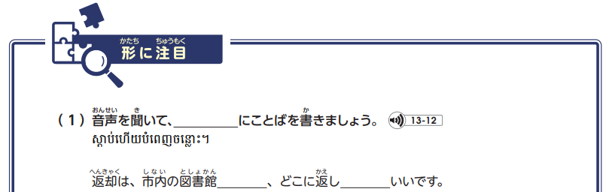

Slide 54
なら
ても

Slide 55



Slide 56
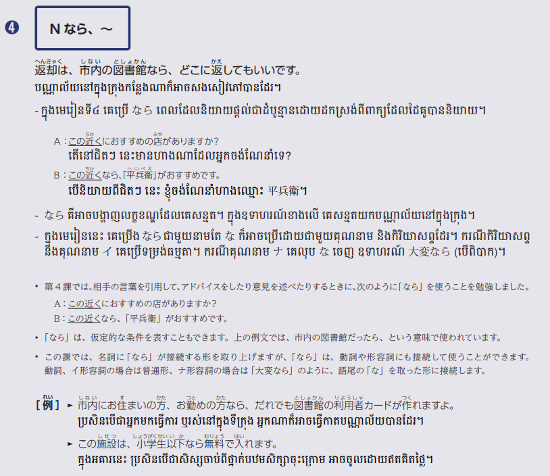

Slide 57
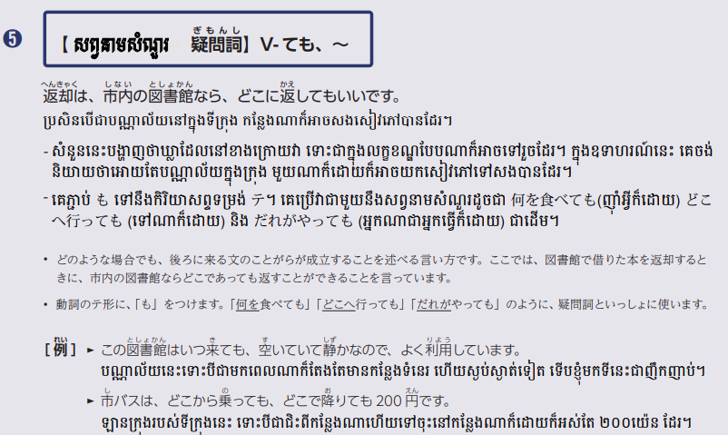

Slide 58


Slide 61
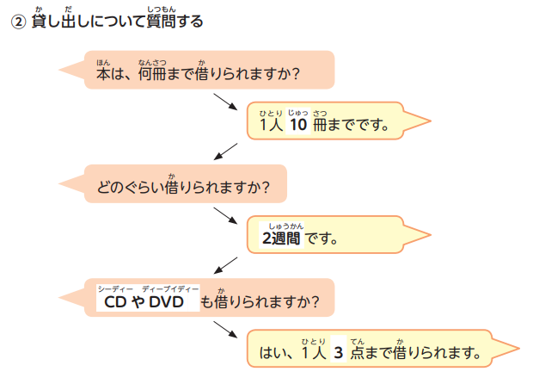
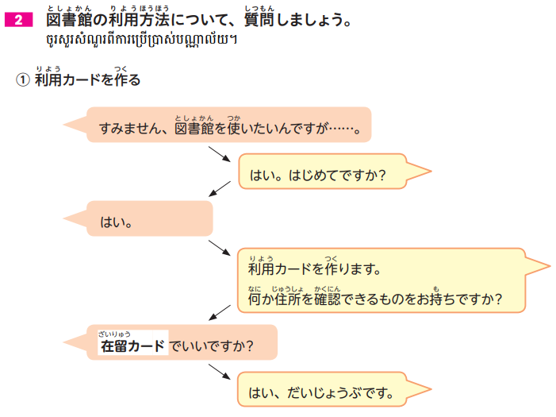

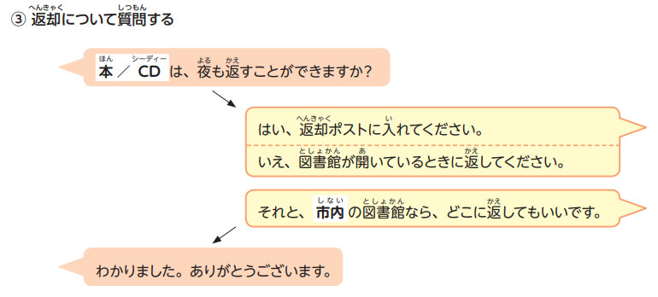

Slide 62



Slide 63


Slide 65



Slide 66


Slide 67
何点まで（ ） どのぐらい（ ）

Slide 68
15点まで
15日間
何点まで（ ） どのぐらい（ ）

Slide 69



Slide 70
1.
2.
3.
4.
「ほんをかえすポスト」に入れる。
としょかんに電話する。
電話やインターネットで
かえす日をのばす。
よやくをする。

Slide 71


Slide 72
1.
2.
3.
4.
1回だけえんちょうすることは
できるが、2回目からはできない。
ポストに入れないで、としょかんが
開いている時間にカウンターにもって行く。
5点までだから、2点はかりられない。
よやくをする。

Slide 74


Slide 75



Slide 76


①意味（ ）
どこ（ ）
③意味（ ）
どこ（ ）
②意味（ ）
どこ（ ）
④意味（ ）
どこ（ ）

Slide 77



⑤意味（ ）
どこ（ ）
⑦意味（ ）
どこ（ ）
⑥意味（ ）
どこ（ ）

Slide 78

大きなかばんはロッカーに入れる。
①意味（ ）
どこ（ ）
③意味（ ）
どこ（ ）
びじゅつかん・はくぶつかんなど
びじゅつかん・はくぶつかんなど
たてものの中では けいたいでんわで
話してはいけない。けいたいでんわで
話すときはロビーでする。
かんけいない人は入ってはいけない。
④意味（ ）
どこ（ ）
②意味（ ）
どこ（ ）
オフィスなど
びじゅつかん・はくぶつかんなど

Slide 79
入れずみ、タトゥーのある人は
入ってはいけない。
食べものや飲みものをもちこんではいけない。
⑦意味（ ）
どこ（ ）
⑤意味（ ）
どこ（ ）
としょかんなど
おんせん、プール、
スポーツクラブなど
としょかんの中でおしゃべりをしてはいけない。
⑥意味（ ）
どこ（ ）
としょかん

Slide 80



Slide 81
A
A
C
B
D

Slide 83


